Slide 1
最大流问题与FF算法
刘沛雨

Slide 2
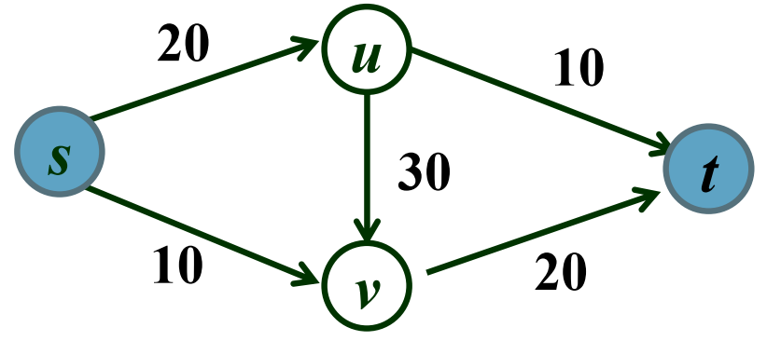
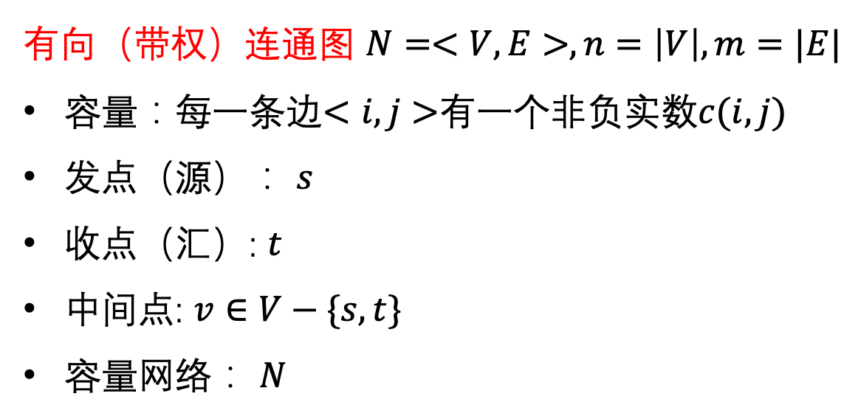
网络流的概念
有向（带权）连通图 $N=<V,E>,n=\left|V\right|, m=|E|$
容量：每一条边$<i,j>$有一个非负实数$c(i,j)$
发点（源）： $s$
收点（汇）: $t$
中间点: $v∈V−\{s,t\}$
容量网络： $N$
网络流
最大流与最小割
Ford-Fulkerson算法

Slide 3
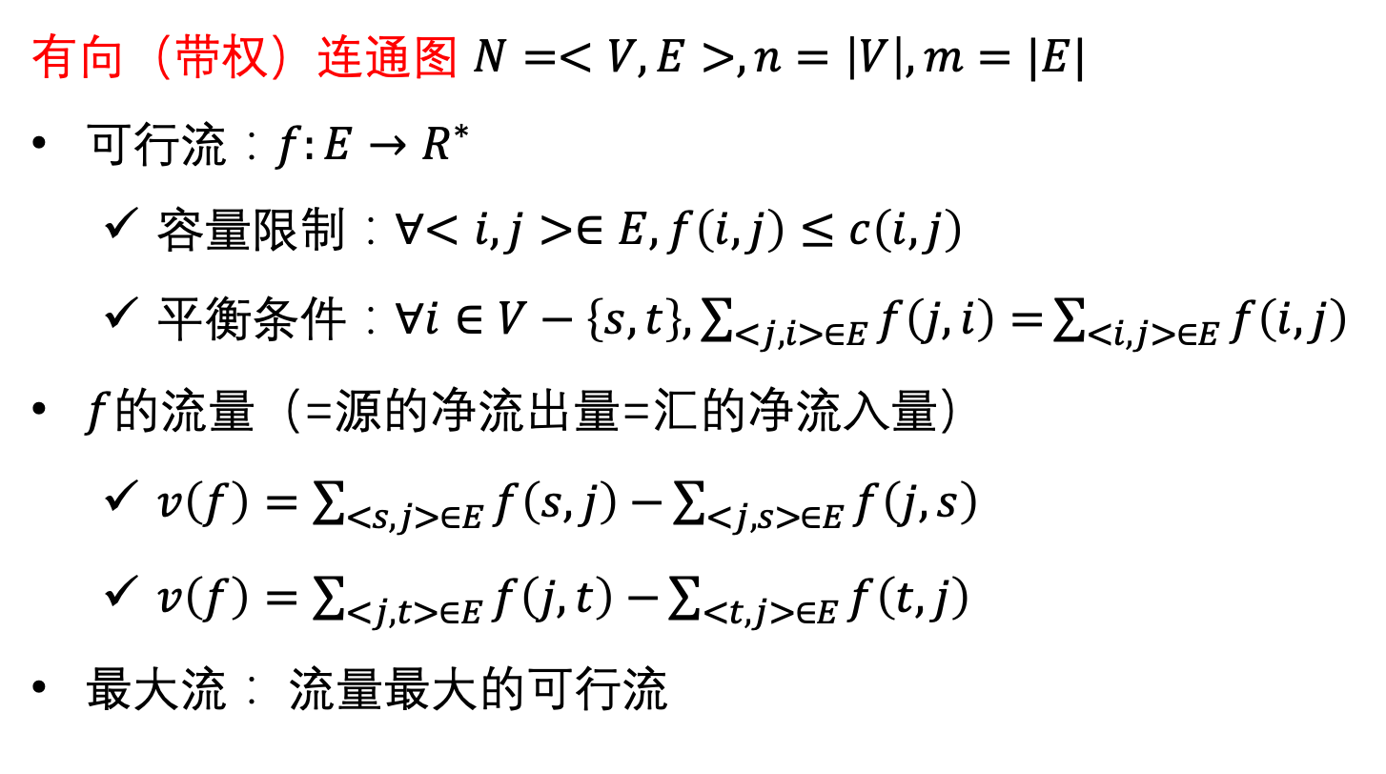
网络流的概念
有向（带权）连通图 $N=<V,E>,n=\left|V\right|, m=|E|$
可行流：﻿$f:E→R^{∗}$
容量限制：$∀<i,j>∈E,f\left(i,j\right)≤c\left(i,j\right)$
平衡条件：$∀i∈V−\left\{s,t\right\},\sum_{<j,i>∈E}{f\left(j,i\right)=}\sum_{<i,j>∈E}{f\left(i,j\right)}$
$f$的流量（=源的净流出量=汇的净流入量）
$v\left(f\right)=\sum_{<s,j>∈E}{f\left(s,j\right)−}\sum_{<j,s>∈E}{f\left(j,s\right)}$
$v\left(f\right)=\sum_{<j,t>∈E}{f\left(j,t\right)−}\sum_{<t,j>∈E}{f\left(t,j\right)}$
最大流： ﻿流量最大的可行流
10
网络流
最大流与最小割
Ford-Fulkerson算法

Slide 4
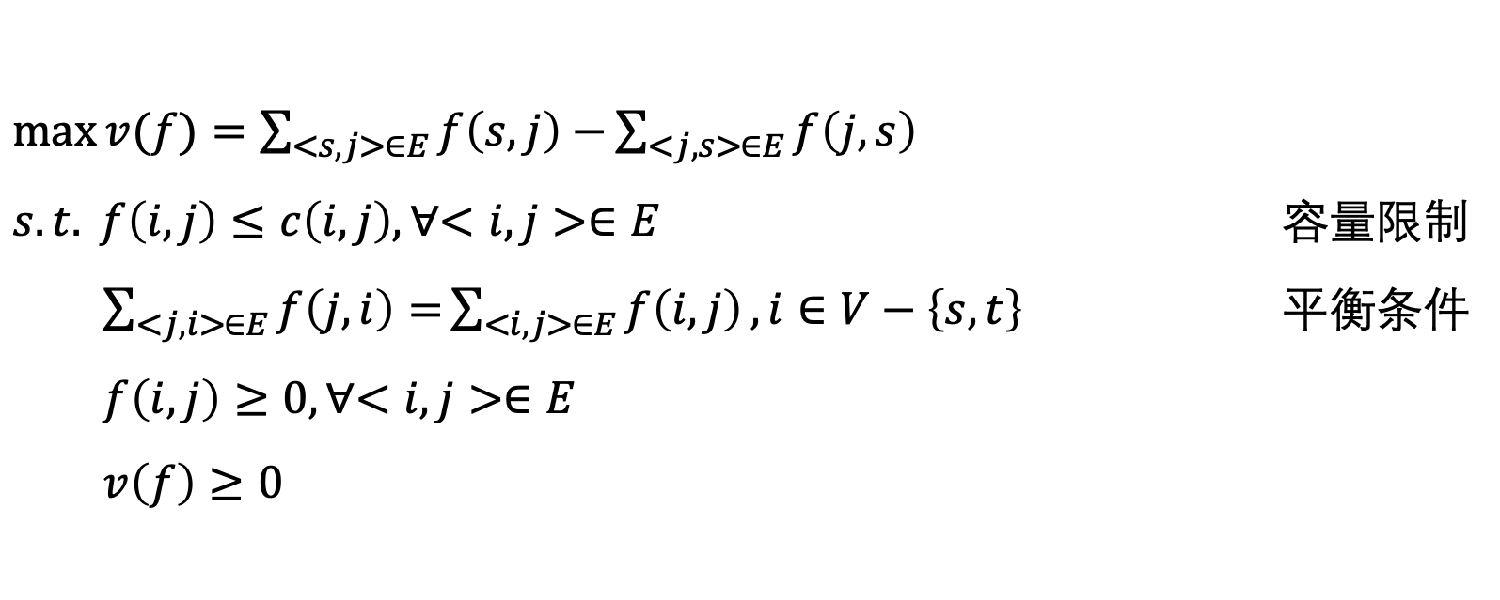
最大流问题
$\max{v(f})$ $=\sum_{<s,j>∈E}{f\left(s,j\right)−}\sum_{<j,s>∈E}{f\left(j,s\right)}$
$s.t. f\left(i,j\right)≤c\left(i,j\right), ∀<i,j>∈E$ 容量限制
$\sum_{<j,i>∈E}{f\left(j,i\right)=}\sum_{<i,j>∈E}{f\left(i,j\right)},i∈V−\left\{s,t\right\}$ 平衡条件
$f\left(i,j\right)≥0, ∀<i,j>∈E$
$v\left(f\right)≥0$
网络流
最大流与最小割
Ford-Fulkerson算法

Slide 5

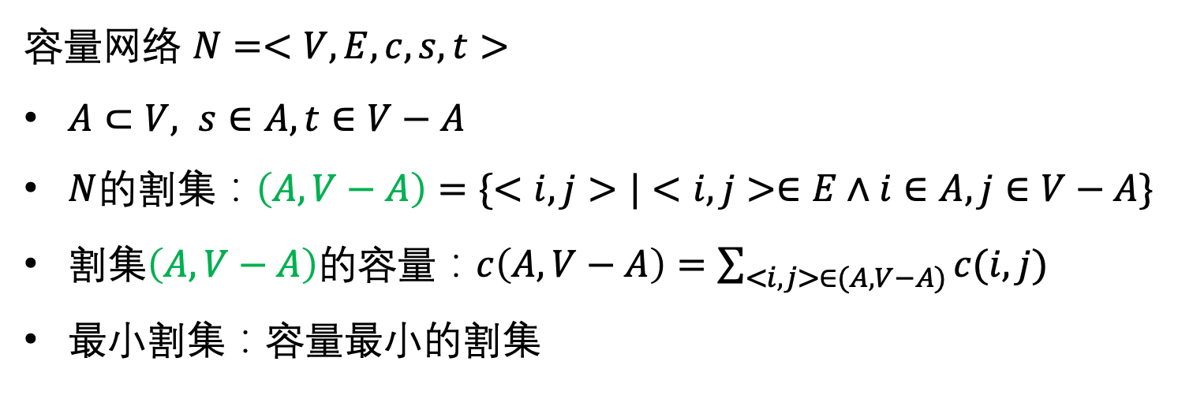
最小割
容量网络 $N=<V, E, c, s, t>$
$A⊂V, s∈A, t∈V−A$
$N$的割集：$\left(A, V−A\right)=\{<i,j>|<i,j>∈E∧i∈A, j∈V−A\}$
割集$\left(A, V−A\right)$的容量：$c\left(A, V−A\right)=\sum_{<i,j>∈(A,V−A)}{c(i,j)}$
最小割集：容量最小的割集
s
t
$$A$$
$$V−A$$
网络流
最大流与最小割
Ford-Fulkerson算法

Slide 6

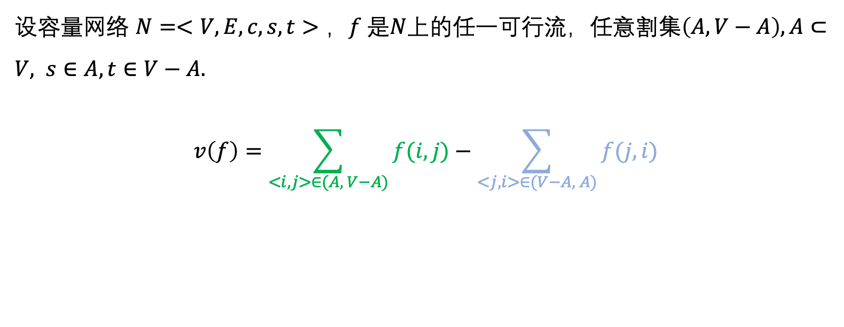

引理1
可以忽略划分内部的流而只考虑两部分点之间的流
﻿设容量网络 $N=<V, E, c, s, t>，f$是$N$上的任一可行流，$任意割集\left(A,V−A\right),A⊂V, s∈A, t∈V−A.$
$$v\left(f\right)=\sum_{<i,j>∈(A, V−A)}{f(i,j)}−\sum_{<j,i>∈(V−A, A)}{f(j,i)}$$
s
t
$$A$$
$$V−A$$
网络流
最大流与最小割
Ford-Fulkerson算法

Slide 7


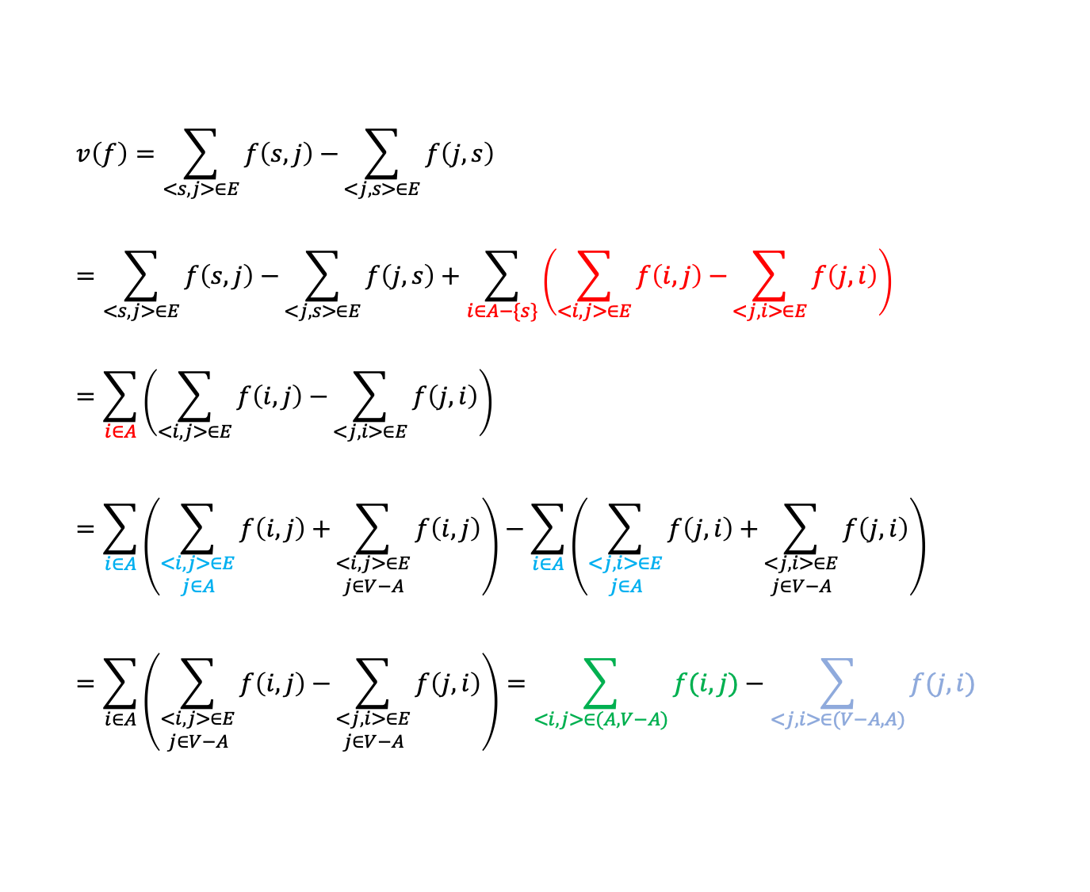
引理1
可以忽略划分内部的流而只考虑两部分点之间的流
$$v\left(f\right)=\sum_{<s,j>∈E}{f\left(s,j\right)−}\sum_{<j,s>∈E}{f\left(j,s\right)}=\sum_{<s,j>∈E}{f\left(s,j\right)−}\sum_{<j,s>∈E}{f\left(j,s\right)}+\sum_{i∈A−\{s\}}{\left(\sum_{<i,j>∈E}{f\left(i,j\right)−}\sum_{<j,i>∈E}{f\left(j,i\right)}\right)}$$
$$=\sum_{i∈A}{\left(\sum_{<i,j>∈E}{f\left(i,j\right)−}\sum_{<j,i>∈E}{f\left(j,i\right)}\right)}$$
$$=\sum_{i∈A}{\left(\left.\sum_{\begin{aligned}<i,j>∈E \\ j∈A\end{aligned}}{f\left(i,j\right)+}\sum_{\begin{aligned}<i,j>∈E \\ j∈V−A\end{aligned}}{f\left(i,j\right)}\right.\right)−\sum_{i∈A}{\left(\sum_{\begin{aligned}<j,i>∈E \\ j∈A\end{aligned}}{f\left(j,i\right)+}\sum_{\begin{aligned}<j,i>∈E \\ j∈V−A\end{aligned}}{f\left(j,i\right)}\right)}}$$
$$=\sum_{i∈A}{\left(\left.\sum_{\begin{aligned}<i,j>∈E \\ j∈V−A\end{aligned}}{f\left(i,j\right)−}\sum_{\begin{aligned}<j,i>∈E \\ j∈V−A\end{aligned}}{f\left(j,i\right)}\right.\right)}=\sum_{<i,j>∈(A,V−A)}{f(i,j)}−\sum_{<j,i>∈(V−A,A)}{f(j,i)}$$
s
t
$$A$$
$$V−A$$
网络流
最大流与最小割
Ford-Fulkerson算法

Slide 8
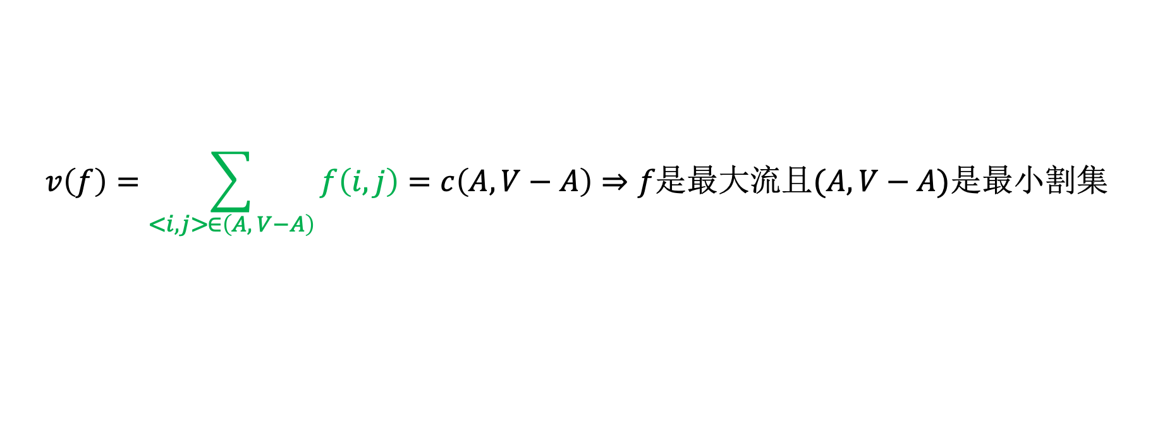
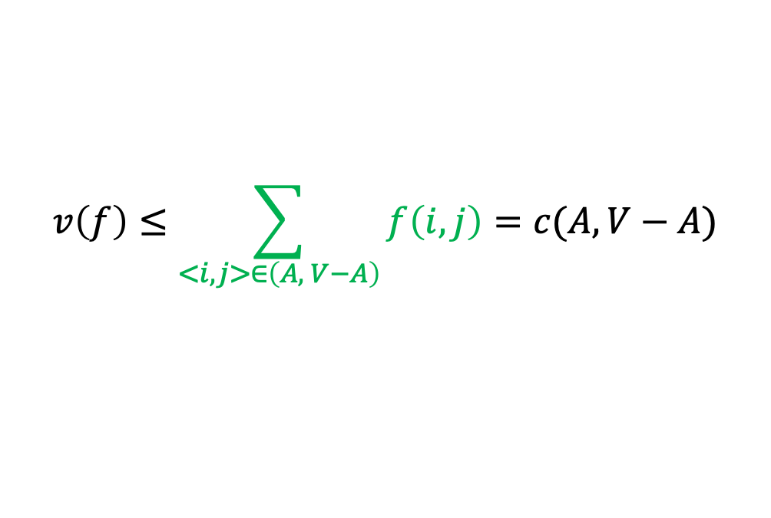
引理2
$$v\left(f\right)≤\sum_{<i,j>∈\left(A, V−A\right)}{f\left(i,j\right)}=c(A,V−A)$$
引理3
$$v\left(f\right)=\sum_{<i,j>∈\left(A, V−A\right)}{f\left(i,j\right)}=c\left(A,V−A\right)⇒f是最大流且(A,V−A)是最小割集$$
网络流
最大流与最小割
Ford-Fulkerson算法

Slide 9
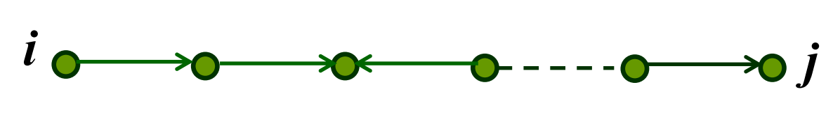
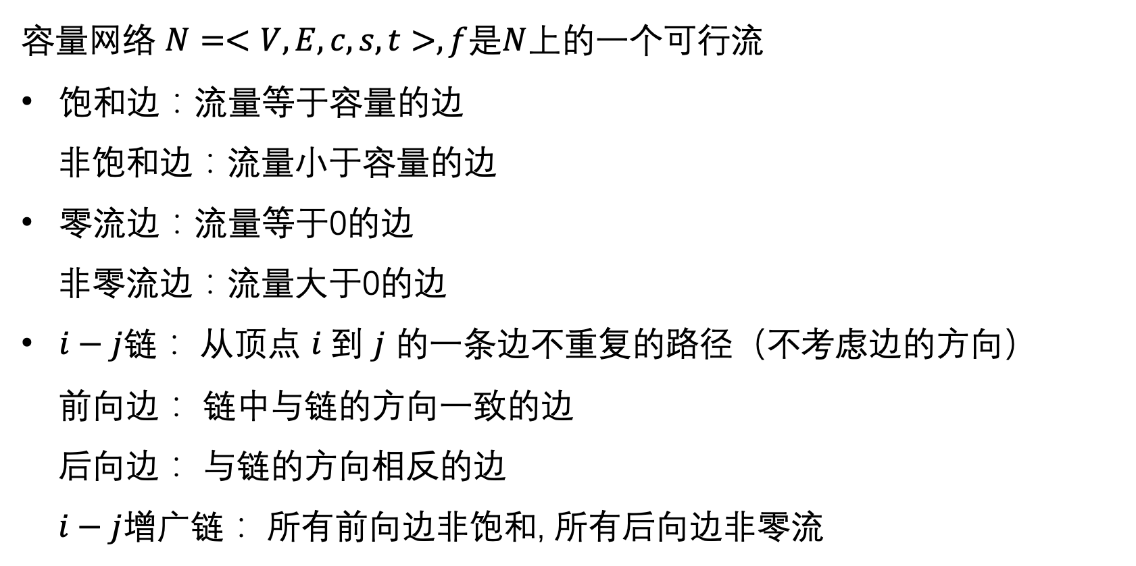
有关定义
容量网络 $N=<V, E, c, s, t>, f$是$N$上的一个可行流
饱和边：流量等于容量的边
非饱和边：流量小于容量的边
﻿﻿零流边：流量等于0的边
非零流边：流量大于0的边
$i−j$链： ﻿从顶点 $i$到 $j$ 的一条边不重复的路径（不考虑边的方向）
前向边： ﻿链中与链的方向一致的边
后向边： ﻿与链的方向相反的边
$i−j$增广链： ﻿所有前向边非饱和, 所有后向边非零流
网络流
最大流与最小割
Ford-Fulkerson算法

Slide 10
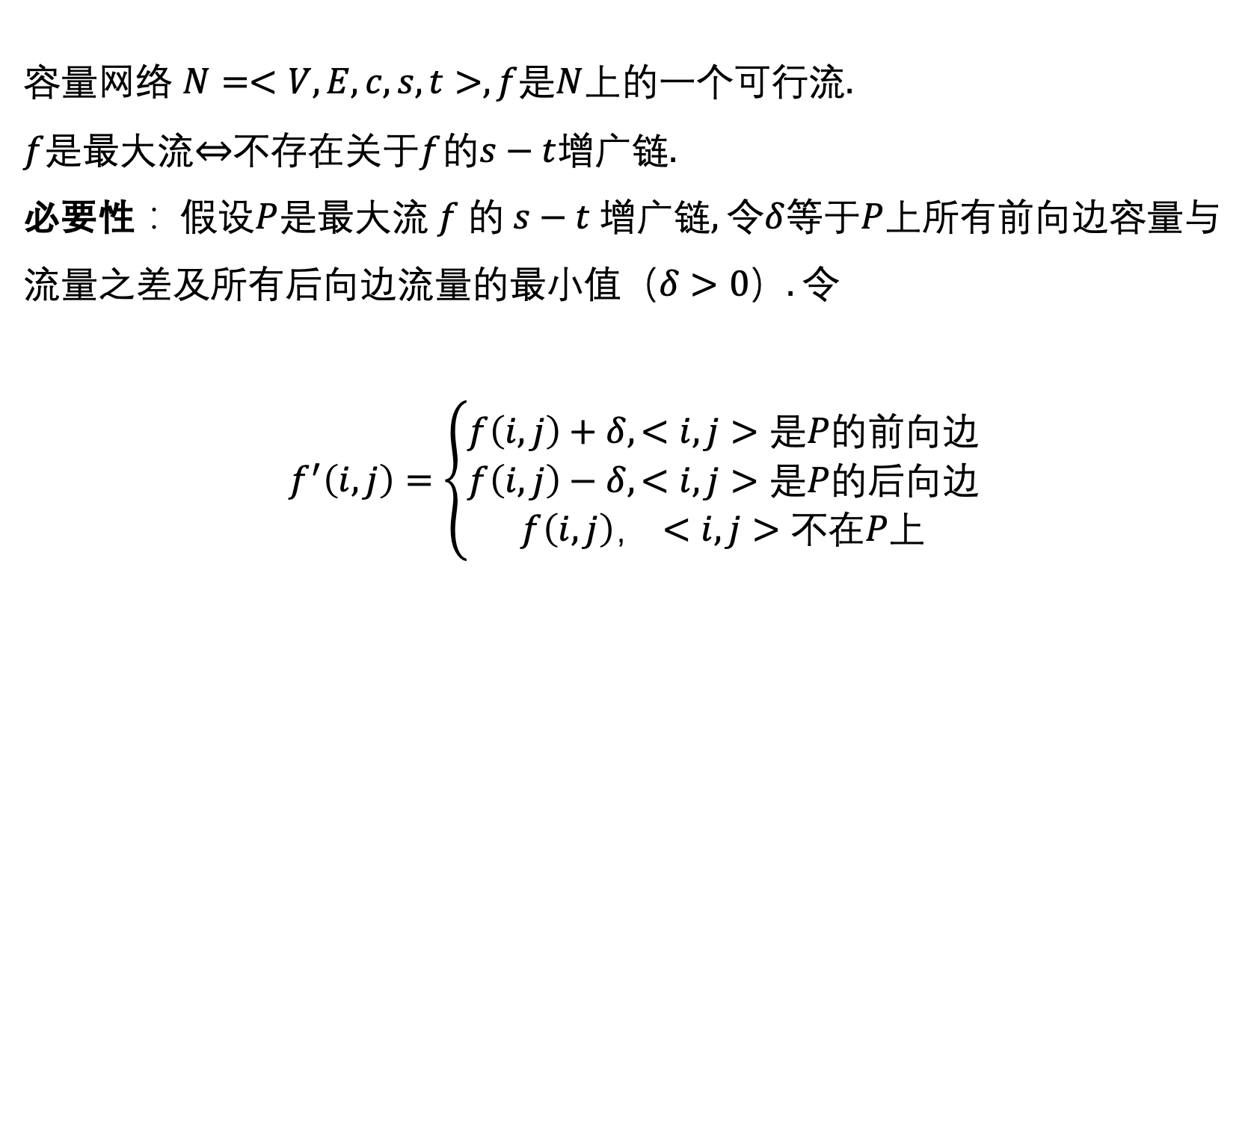
定理1
容量网络 $N=<V, E, c, s, t>, f$是$N$上的一个可行流.
$f$是最大流$⇔$不存在关于$f$的$s−t$增广链.
必要性： ﻿假设$P$是最大流 $f$的$s−t$ 增广链, 令$δ$等于$P$上所有前向边容量与流量之差及所有后向边流量的最小值（$δ>0$）. 令
$$f^{′}\left(i,j\right)=\left\{\begin{aligned}f\left(i,j\right)+δ,<i,j>是P的前向边 \\ f\left(i,j\right)−δ,<i,j>是P的后向边 \\ f\left(i,j\right)，<i,j>不在P上\end{aligned}\right.$$
网络流
最大流与最小割
Ford-Fulkerson算法

Slide 11
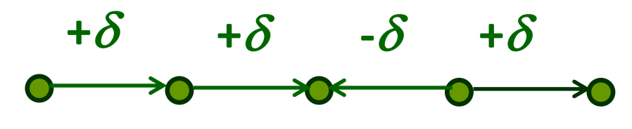
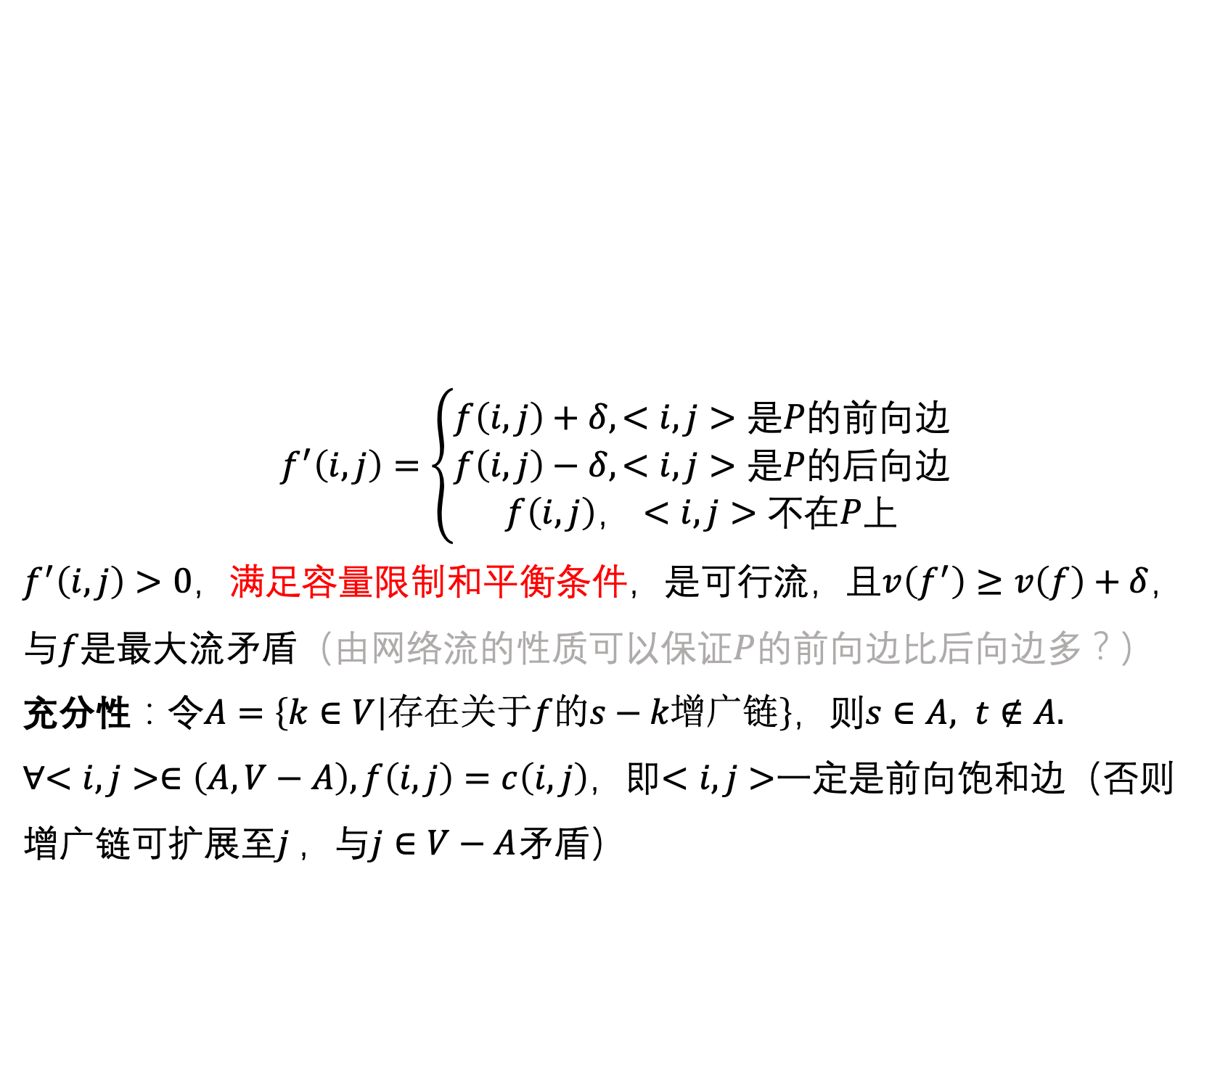
定理1
$$f^{′}\left(i,j\right)=\left\{\begin{aligned}f\left(i,j\right)+δ,<i,j>是P的前向边 \\ f\left(i,j\right)−δ,<i,j>是P的后向边 \\ f\left(i,j\right)，<i,j>不在P上\end{aligned}\right.$$
$f^{′}\left(i,j\right)>0，满足容量限制和平衡条件，是可行流，且v\left(f^{′}\right)≥v\left(f\right)+δ$，与$f$是最大流矛盾（由网络流的性质可以保证$P$的前向边比后向边多？）
充分性：令$A=\left\{k∈V | 存在关于f的s−k增广链\right\}$，则$s∈A, t∉A.$
$∀<i,j>∈\left(A,V−A\right), f\left(i,j\right)=c\left(i,j\right)$，即$<i,j>$一定是前向饱和边（否则增广链可扩展至$j$，与$j∈V−A$矛盾）
网络流
最大流与最小割
Ford-Fulkerson算法

Slide 12
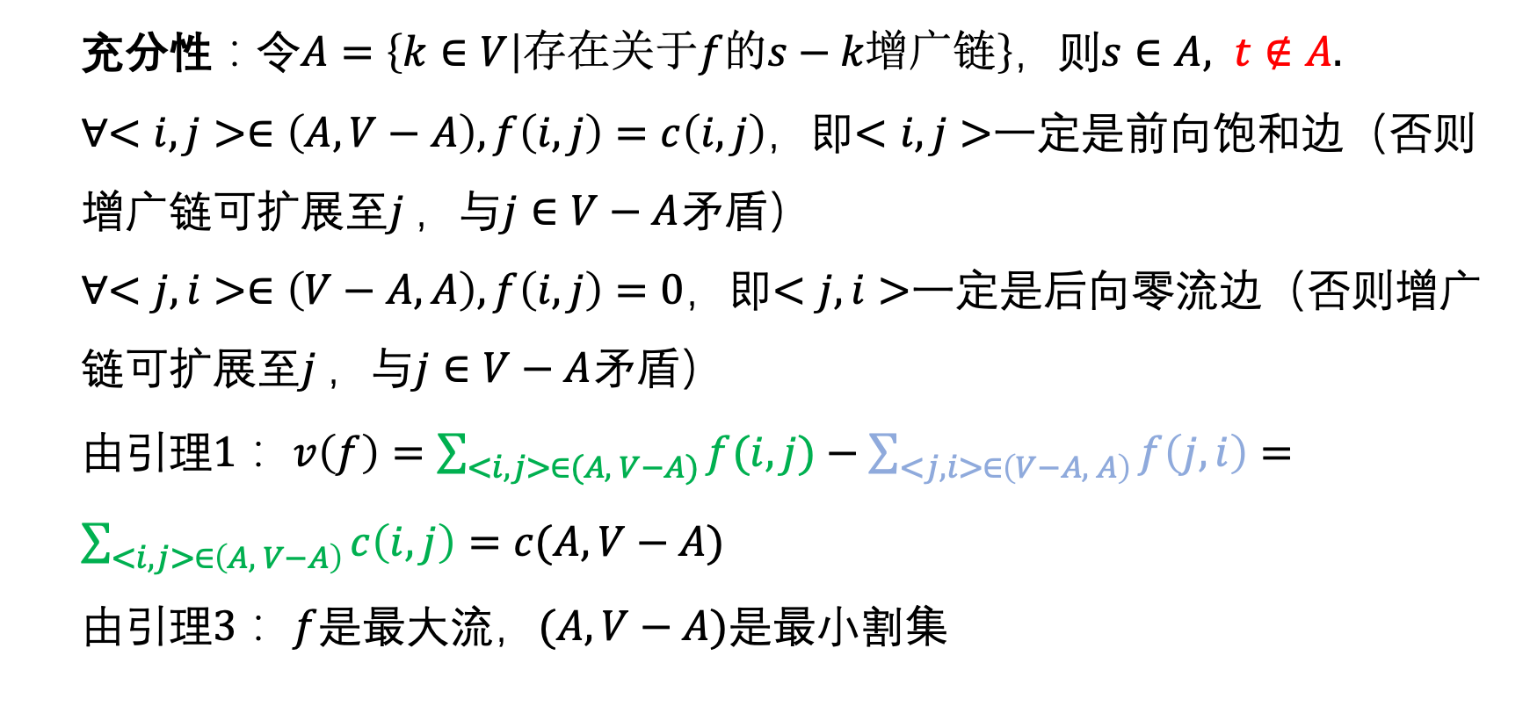
定理1
充分性：令$A=\left\{k∈V | 存在关于f的s−k增广链\right\}$，则$s∈A, t∉A.$
$∀<i,j>∈\left(A,V−A\right), f\left(i,j\right)=c\left(i,j\right)$，即$<i,j>$一定是前向饱和边（否则增广链可扩展至$j$，与$j∈V−A$矛盾）
$∀<j,i>∈\left(V−A, A\right), f\left(i,j\right)=0$，即$<j,i>$一定是后向零流边（否则增广链可扩展至$j$，与$j∈V−A$矛盾）
由引理1： $v\left(f\right)=\sum_{<i,j>∈(A, V−A)}{f(i,j)}−\sum_{<j,i>∈\left(V−A, A\right)}{f\left(j,i\right)}=\sum_{<i,j>∈\left(A, V−A\right)}{c\left(i,j\right)}=c(A,V−A)$
由引理3： $f$是最大流，$(A,V−A)$是最小割集
网络流
最大流与最小割
Ford-Fulkerson算法

Slide 13
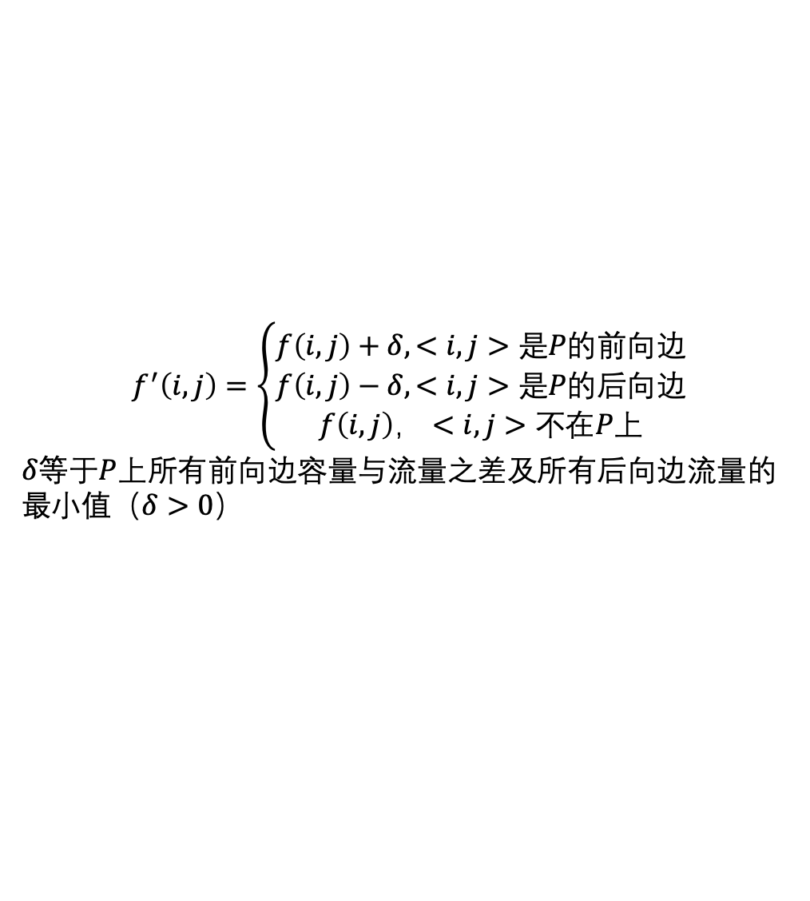

FF算法
定理1的证明实际上也给出了FF算法的执行步骤：
初始可行流f（零流）$→$ s-t增广链 $→$ 修改流量得到流f’…直到不存在s-t增广链为止.
寻找s-t增广链
搜索+标号$(l_{j}, δ_{j})$
检查
$$f^{′}\left(i,j\right)=\left\{\begin{aligned}f\left(i,j\right)+δ,<i,j>是P的前向边 \\ f\left(i,j\right)−δ,<i,j>是P的后向边 \\ f\left(i,j\right)，<i,j>不在P上\end{aligned}\right.$$
$δ$等于$P$上所有前向边容量与流量之差及所有后向边流量的最小值（$δ>0$）
网络流
最大流与最小割
Ford-Fulkerson算法

Slide 14
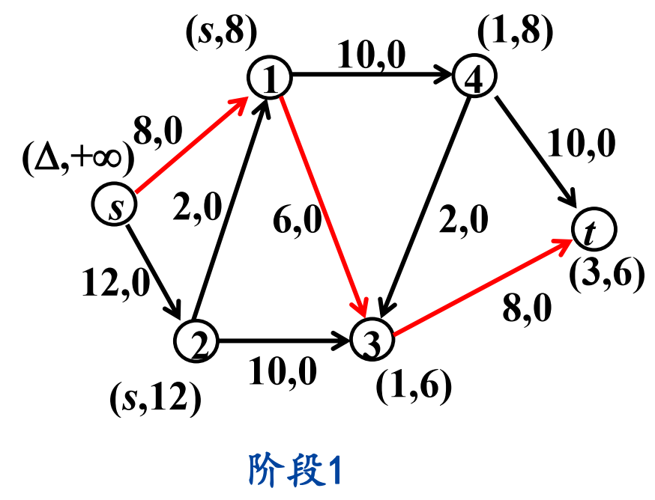
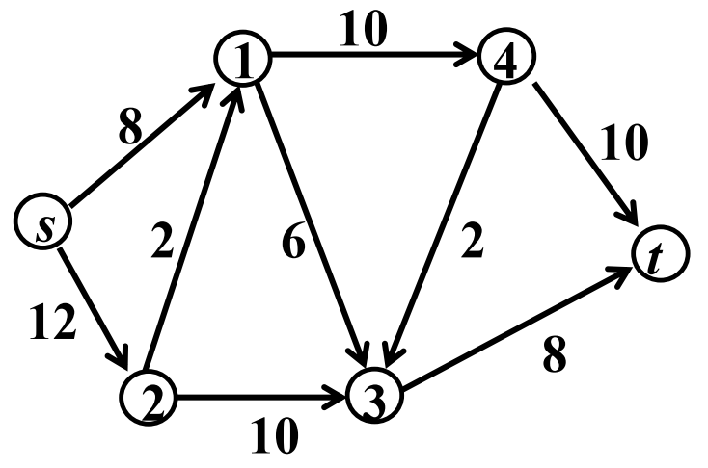
实例
网络流
最大流与最小割
Ford-Fulkerson算法

Slide 15
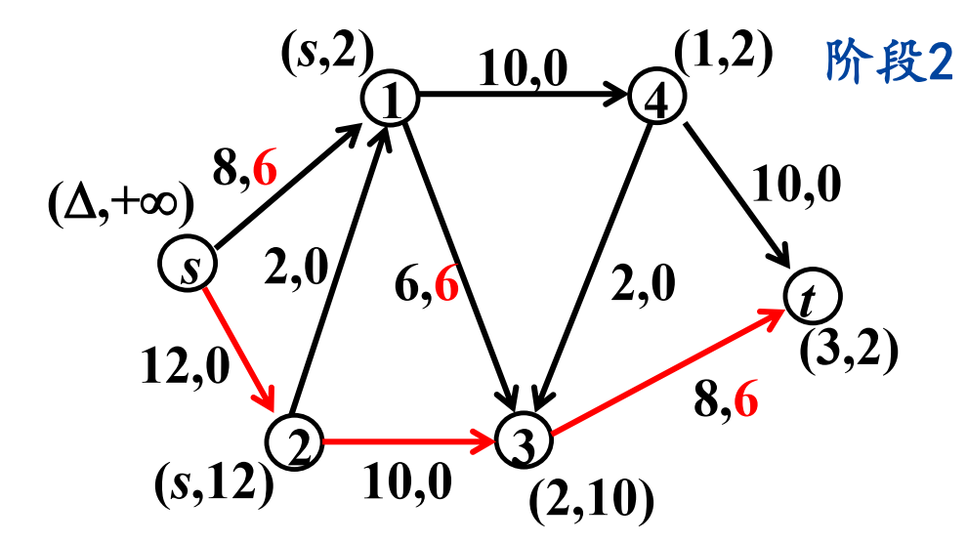
实例
网络流
最大流与最小割
Ford-Fulkerson算法

Slide 16
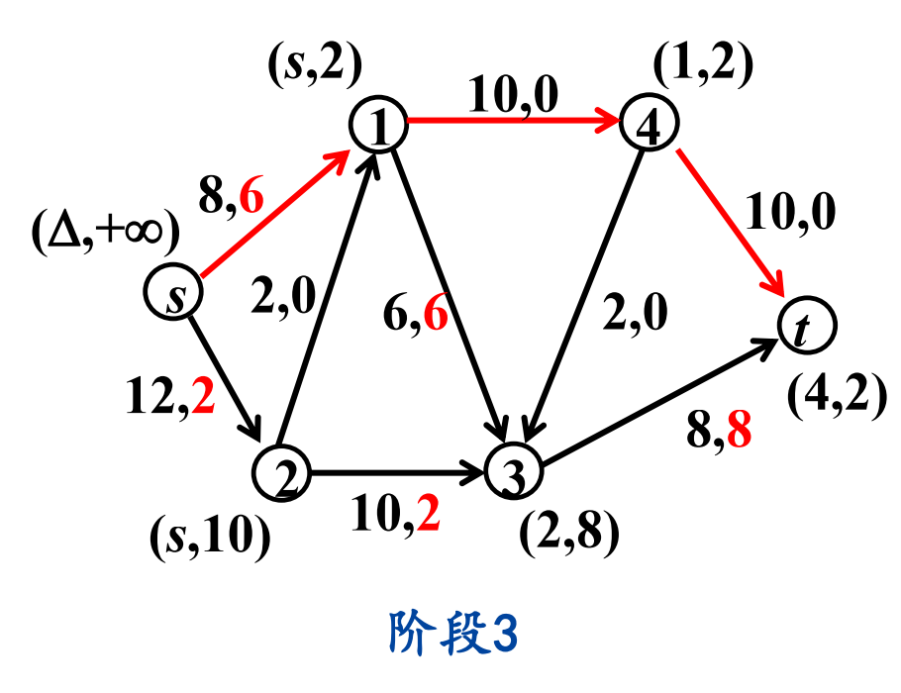
实例
网络流
最大流与最小割
Ford-Fulkerson算法

Slide 17
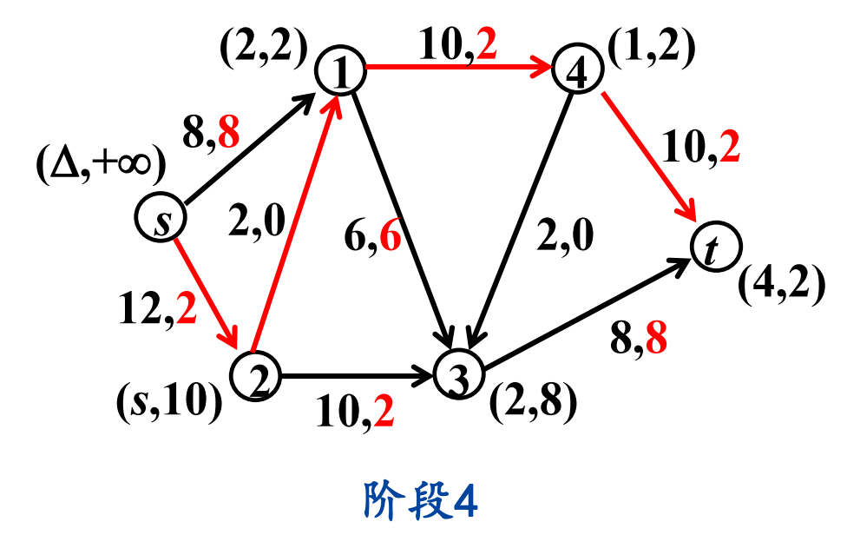
实例
网络流
最大流与最小割
Ford-Fulkerson算法

Slide 18
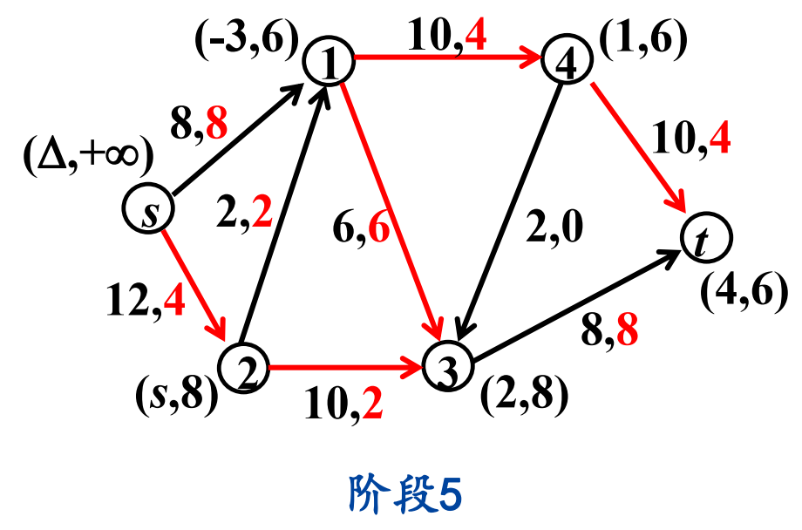
实例
网络流
最大流与最小割
Ford-Fulkerson算法

Slide 19
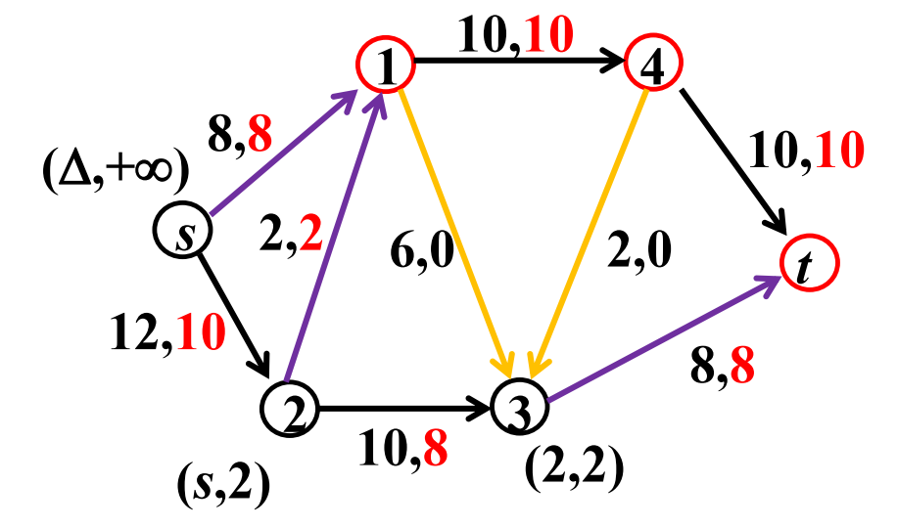
实例
网络流
最大流与最小割
Ford-Fulkerson算法

Slide 20
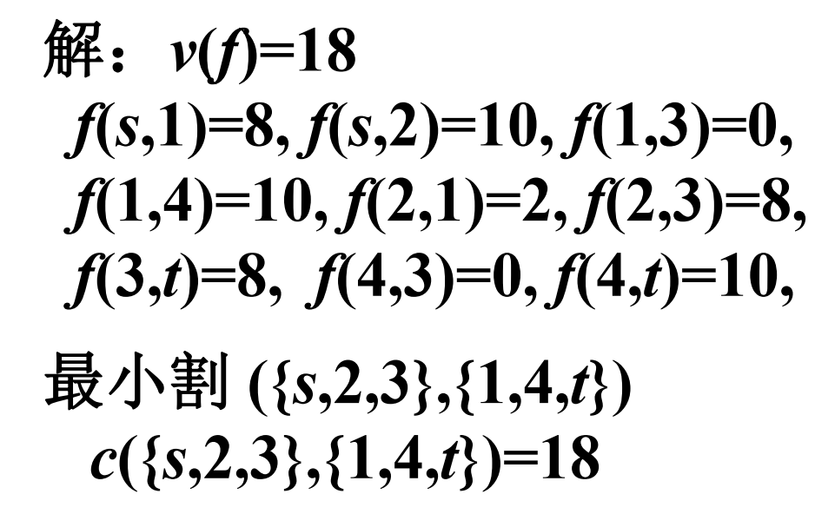
实例
网络流
最大流与最小割
Ford-Fulkerson算法

Slide 21
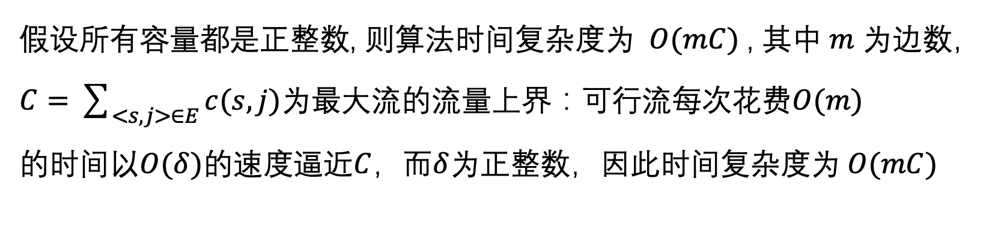
时间复杂度
﻿假设所有容量都是正整数, 则算法时间复杂度为$O(mC)$, 其中$m$为边数，
$C=\sum_{<s,j>∈E}{c(s,j)}$为最大流的流量上界：可行流每次花费$O(m)的时间$以$O(δ)的速度逼近C$，而$δ$为正整数，因此时间复杂度为$O(mC)$
潜在问题
$δ$不一定为正整数，当$容量$为无理数时， $δ$会逐渐趋近于0，算法不能在有限步内终止
网络流
最大流与最小割
Ford-Fulkerson算法

Slide 22
Thank You

